Slide 1
«Если не знаешь куда плыть, никакой ветер не будет попутным». Сенека
Эккардт
Галина Анатольевна,
учитель истории, обществознания
МАОУ "СОШ №2" г.Заводоуковск,
Тюменская область

Slide 2
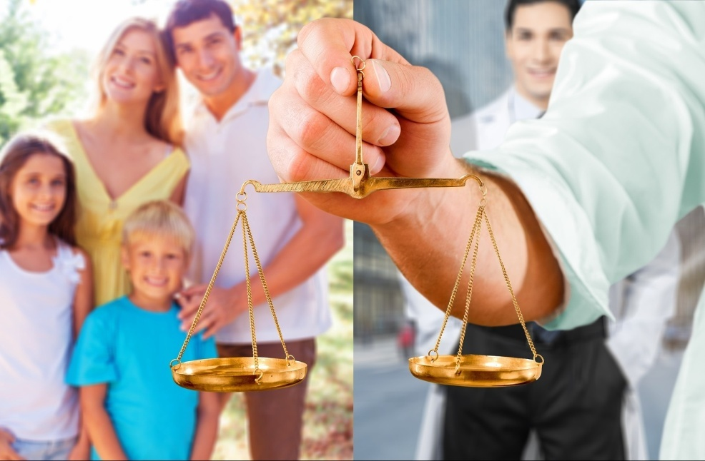
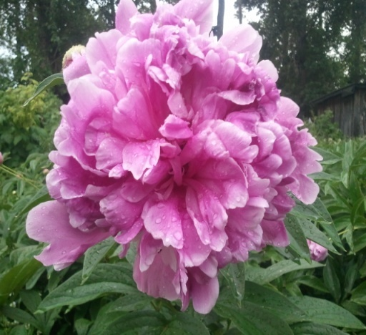
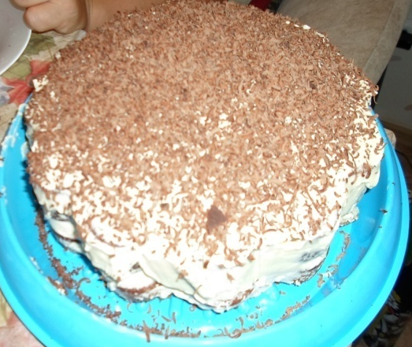
О себе:
Образование: высшее, Тюменский государственный университет
Категория: высшая
Педагогический стаж: 30 лет
Мои увлечения: кулинария, огород, чтение книг, путешествие

Slide 3
1.Хороший брак покоится на таланте и дружбе. Ф.Ницше
О себе:
Образование: высшее, Тюменский государственный университет
Категория: высшая
Педагогический стаж: 30 лет
Мои увлечения: кулинария, огород, чтение книг, путешествие
2.Наилучшее решение проблемы любви – это брак, основанный на влечении, любви и товариществе. А.Моруа
3.Жениться – это значит наполовину уменьшить свои права и вдвое увеличить свои обязанности. А.Шопенгауэр
4.Брачный союз- первая ступень человеческого общества. Цицерон

Slide 4
О себе:
Проблемный вопрос:
Обоснуйте необходимость правового регулирования семейных отношений
Образование: высшее, Тюменский государственный университет
Категория: высшая
Педагогический стаж: 30 лет
Мои увлечения: кулинария, огород, чтение книг, путешествие

Slide 5
О себе:
Брак
Образование: высшее, Тюменский государственный университет
Категория: высшая
Педагогический стаж: 30 лет
Мои увлечения: кулинария, огород, чтение книг, путешествие

